Slide 1

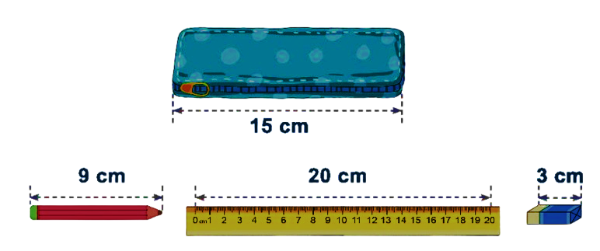
Thứ ba ngày 11 tháng 3 năm 2025
Toán
Bài 28: Luyện tập chung (tiết 2)
3. Luyện tập
Bài 5: Đồ vật nào dưới đây cho được vào trong hộp bút ?

Slide 2
